Slide 1
Eiendom og Infrastruktur 20.02.2025 Virksomhetsleder Bjørn Kristian Bråten

Slide 2
Innhold
Introduksjon av virksomheten
Organisasjonsstruktur
Vann og Avløp: Drift og Økonomi
Øvrig drift, Bygg, vei og renhold
Hovedplan VA: Behov og konsekvenser
Utfordringer og pågående/kommende prosjekter
TØRN

Slide 3
Eiendom og Infrastruktur Virksomhetsleder Bjørn Kristian Bråten
Fagansvarlig Vann og Avløp
Erik Nøkleby
Drift
Avdelingsleder Ståle Karlsson
Renhold
Avdelingsleder Jolanta Sadlo
NVA AS
Daglig leder Inger Merete Bjerkerud
Saksbehandler
Andrea Syversen
IKS/ Tjenstesamarbeid
Vei, VA og Bygg
4 Driftsoperatører på vann og avløp
3 driftsoperatører på bygg, eiendom og vei/park
Hallingdal Renovasjon
DRBV
Spredt avløp
Renhold, Kryllingheimen, Skoler, barnehager, Norefjellporten og drift av svømmehallen
10 Renholdere
Struktur fra 1.1.2025
Notes:
Kartet brukes når vi skal snakke om HOISAN
I det praktiske så drifter vi under en felles paraply
I alle systemer så driftes vi som to sektorer, dette for å unngå utfordringer knyttet til økonomi og roller.

Slide 4
Medarbeidere – de viktigste vi har Virksomheten Eiendom og infrastruktur består av totalt 19,75 årsverk: 7 driftsoperatører, 6,8 årsverk 10 renholdere, 8,25 årsverk Rådgiver/ saksbehandler teknisk Avdelingsleder drift Avdelingsleder renhold Fagansvarlig Vann og Avløp Daglig leder Norefjell Vann og avløpsselskap (ansatt i kommunen, leies ut til NVA) Virksomhets- og Prosjektleder 4 ansatte inngår i teknisk vakt, 1 uke hver året rundt. Sikre liv, helse, ytre miljø og samfunnskritiske anlegg/funksjoner.

Slide 5
Forventninger fra publikum Alle skal alltid ha nok og reint vann i krana Møkka skal bli borte Fremkommelige, trygge veier Rene bygg Trygge formålsbygg og uteområder Døgnet rundt – året rundt

Slide 6
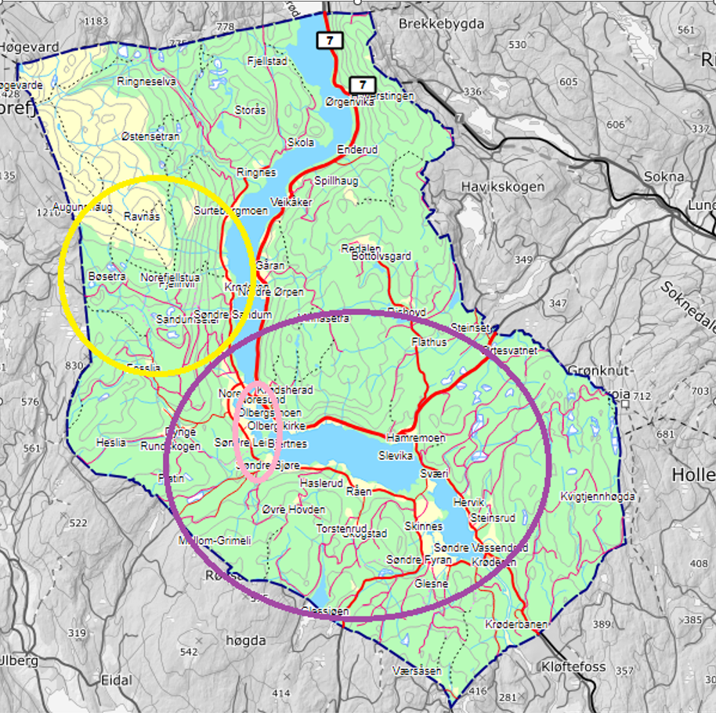
Vann og Avløp Forklaring farger: Kommunale anlegg NVA AS sine anlegg Norefjell RA

Slide 7
Kommunalt område og NVA Sitt område KK eier og drifter VA nettet fra Norefjellveien - Slettemoen NVA AS eier ledningsnettet på Norefjell og fra Norefjellveien til Snersrud KK drifter NVA sine anlegg etter en egen driftsavtale med NVA - NVA kjøper drikkevann og rensetjenester for en pris pr m3 - NVA betaler separat en årlig kompensasjon for administrasjon Det er to separate gebyrsoner i Krødsherad kommune 1) Kommunale abonnenter 2) NVA`s abonnenter

Slide 8
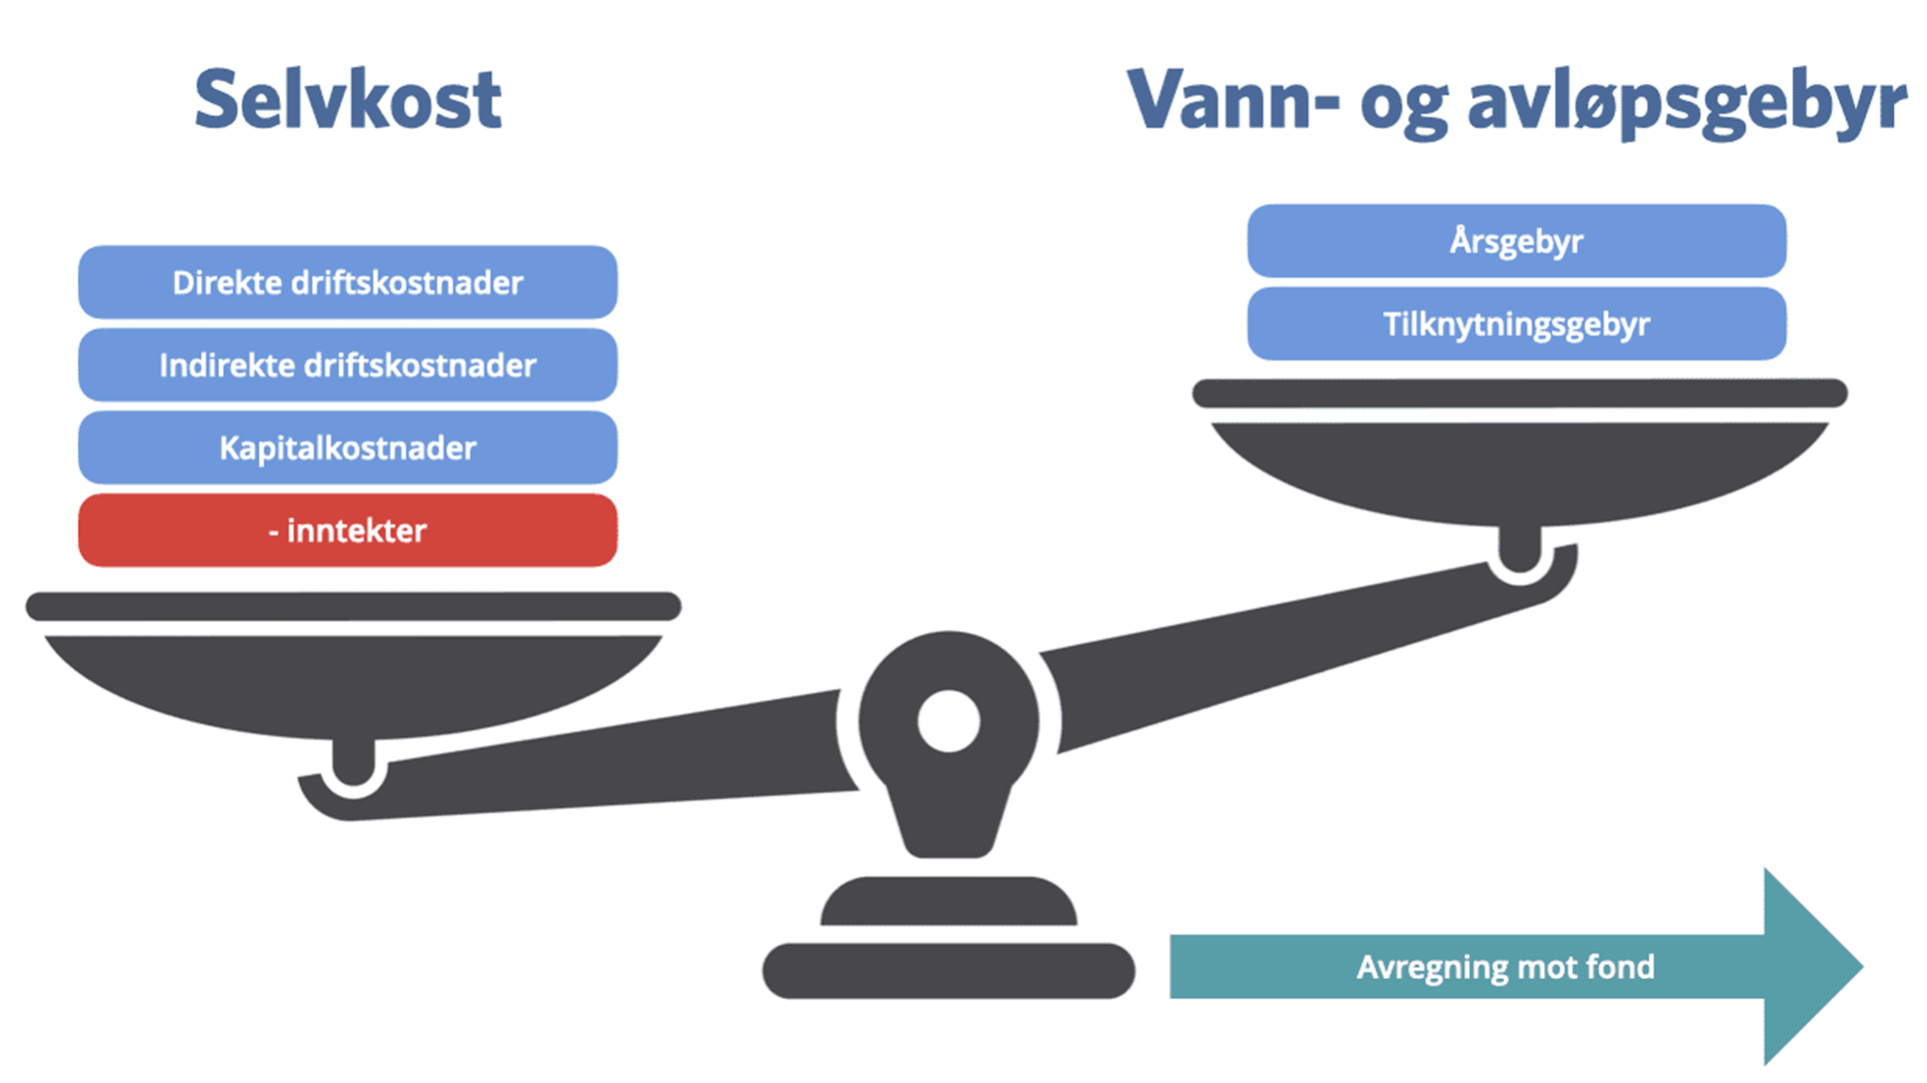
Selvkost og nøkkeltall Vann og avløp er selvkostøkonomi: Gebyrene skal dekke samlede drifts og investerings kostnader Gebyrene kan ikke brukes til andre kommunale oppgaver Over- eller underskudd føres på egne selvkostfond, separat for hvert selvkostområde. Selvkostfondet skal jevnes ut over 5 år.

Slide 9
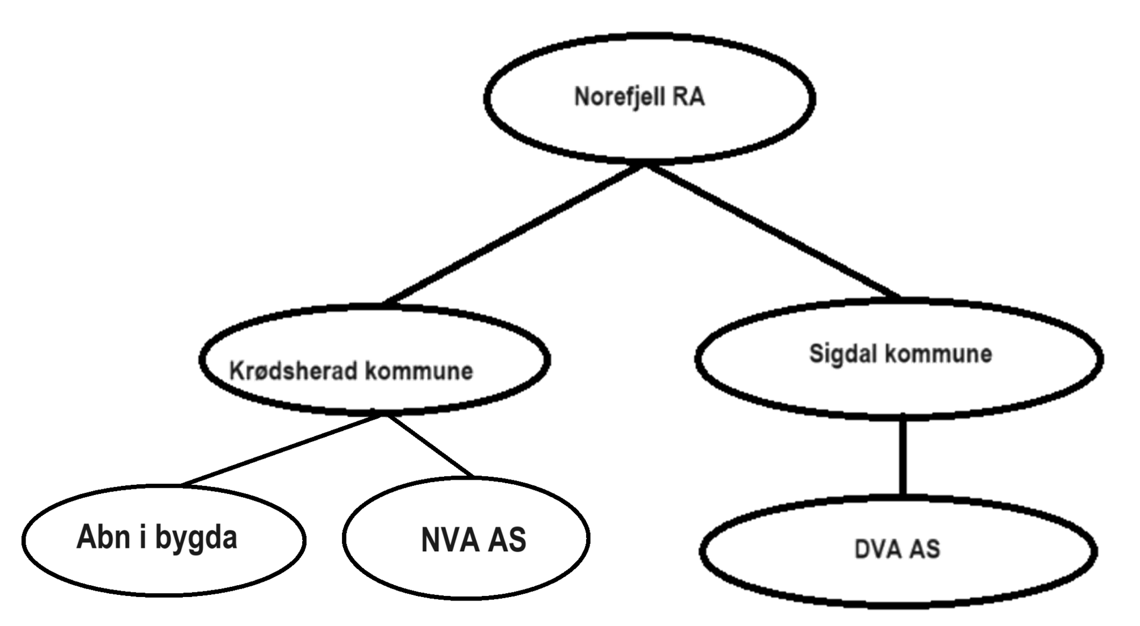
Norefjell RA – Økonomisk sammenheng - Norefjell RA har to eiere og kunder - Krødsherad kommune 68 % - Sigdal kommune 32 % - Hver for seg kan de to kommunene fakturere videre til sine selskaper / abonnenter - Eks: NVA kjøper rensetjenester av Krødsherad, som kommunen igjen kjøper av Norefjell RA - Sigdal kommune har betalt sin andel av investeringen ( ca 42 millioner kr ) -NVA betaler årlig et refusjonsbeløp til Krødsherad for sin andel av investeringen (ca 5 millioner kr )

Slide 10
Norefjell RA – drift og gebyrer - Driftsutgifter er relativt stabile uavhengig av mengde avløpsvann - Gebyrene beregnes ved å dele kostnader på antall m3 levert - Fordelt levert mengde i 2024 - NVA 91% - KK 5% - Sigdal 4% - Det er derfor positivt for avløpsgebyrer til innbyggere i Krødsherad om Sigdal kommune leverer mer avløpsvann

Slide 11
NVA - Nøkkeltall NVA har: - 1061 abonnenter på vannforsyning og 1126 abonnenter på avløp. - Herav flere sameier er registrert som 1 abn. – med over 500 boenheter samlet - Kostnader i drift i 2024 på ca. 25 millioner kroner.

Slide 12
Krødsherad kommune - Nøkkeltall KK har: - 724 abonnenter på vannforsyning og 506 abonnenter på avløp. - Driftsinntekter i 2024 for - Offentlig vann ca. 6 millioner kroner - Offentlig avløp ca 16 millioner kroner, inklusive - 1) NVA sine kjøp av rensing på Norefjell RA på 6,3 millioner kr - 2) Refusjon av NVA sine investering på Norefjell RA, ca 5 millioner kr. - Krødsherad abonnenter står for ca 4,7 millioner kr - Norefjell RA ca 7 millioner kr

Slide 13
Kommunedelplan VA – Behov og økonomiske konsekvenser - I mars 2023 vedtok kommunestyre kommunedelplan vann, avløp, overvann og vannmiljø - Denne presenterer tiltak og investeringsbehov for de neste 10 – 20 årene - https://www.krodsherad.kommune.no/tjenester/kommunaltekniske-tjenester/vann-og-avlop/kommunedelplan-for-vann-avlop-overvann-og-vannmiljo/ - Det er beregnet ca 15 millioner kroner i årlige investeringsbehov - Utført og påstartet en del fra 2023: - Utskifting av dårlige kummer, utskifting av dårlig ledning Byåsen, Sanering/renovering av VA på klokkarplassen trykkøkning Noresund - Skiftet 3 kloakkpumpestasjoner - Utskifting av vannledning Bjøre – Ødegården

Slide 14
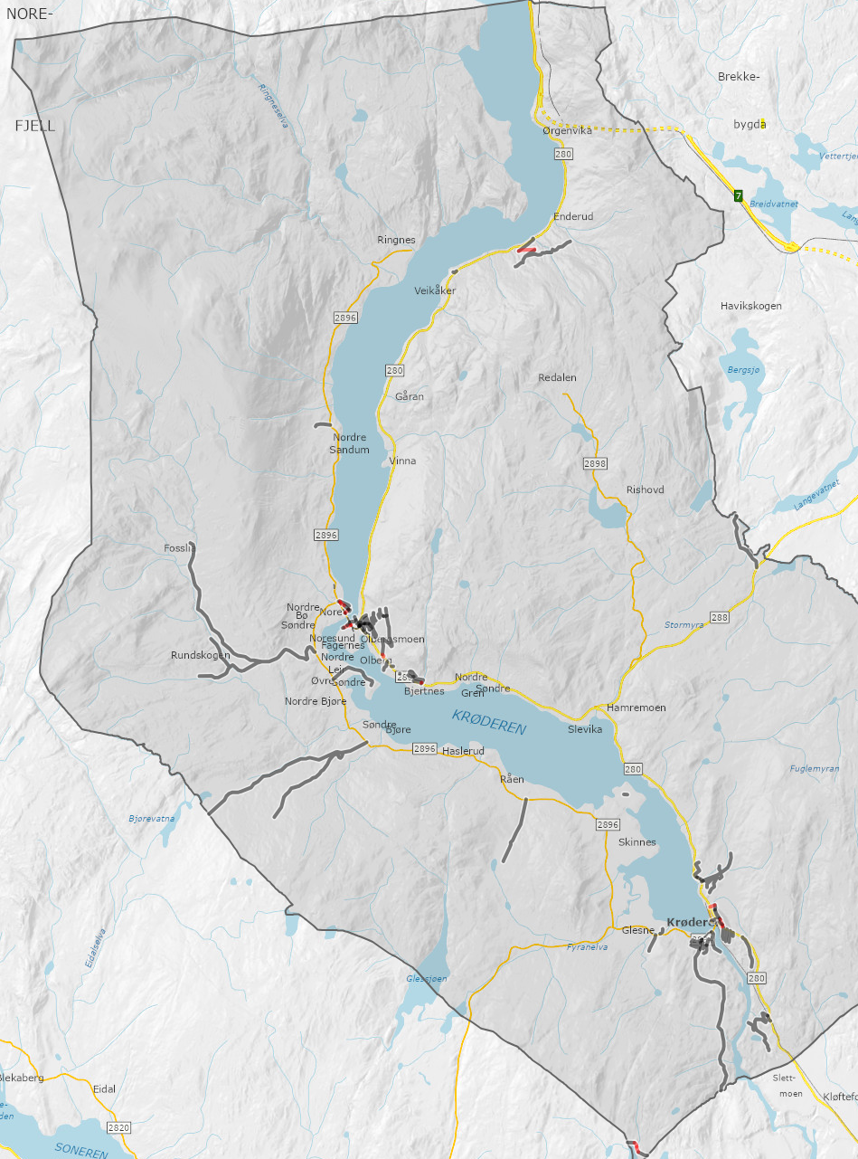
Kommunale veier 54 kilometer kommunal vei

Slide 15
Drift av kommunale veier - Vinterdrift - Brøyting utføres på egne avtaler på 6 roder 2021 – 2027 - Strøing utføres på egen avtale. En avtale på hele kommunen 2021- 2027 - Brøyter Renseanlegg, pumpestasjoner og vannverk på Noresund i egenregi - Rammeavtale på gravetjenester tilknyttet vei. Varighet 2022 – 2024(2026) - Utfører øvrige vedlikeholdsoppgaver på vei i egenregi. Lapping, skraping, stikkrennetining mm. Utføres av mannskaper fra VA eller Bygg. - Driftsramme 2025: Ca 4 millioner kr, vinterdrift utgjør ca 2,7 av dette. - Investeringsbudsjett: ca. 1,5 millioner kr pr år i økonomiplanperiode

Slide 16
Kommunale Bygg Formålsbygg Kombinerte bygg formål/næring Utleieboliger m/vedtak Utleieboliger u/vedtak

Slide 17
Kommunehuset svømmehall Skole/samfunnshus x 2 Barnehage x 2 Kryllingheimenanlegget Brannstasjon/teknisk Nordekk Norefjellporten Lensmannsgården K4 Rekkehus x 2 Tomannsboliger x 3 Leiligheter 4 Enebolig 4 Tråkkemaskingarasje, Klubbhus, Pakkhuset på Krøderbanen Frivillighetssentralen og smia på Noresund Alle bygg tilknyttet VA: Høydebasseng 3, renseanlegg 2, trykkforsterekere vann, kloakkpumestasjoner
Notes:
Kryllingheimen, TTF; Omsorgpluss, Sundestua, Kryllingtun som består av 4 hus, villa fjellgløtt, villa fjordgløtt, ambulansestasjon
K4 næring/utleie
Rekkehus 6 i hvær

Slide 18
Drift av kommunale bygg - 3 driftsoperatører som drifter kommunale bygg - Egne ansatte med Tømrer, rørlegger og elektro kompetanse - Rammeavtaler på tømrer, rørlegger, elektro og ventilasjon for større og mer komplekse oppgaver. - Saksbehandler ivaretar dialog og avtaler med leietakere både privat og næring - ca 100 leieavtaler - ca 10 millioner pr år leieinntekter - Driftsramme 2025: Ca 11,5 millioner kr, Energi, kommunale avgifter og forsikring utgjør 7,5 av disse - Investeringsbudsjett: ca. 4 millioner kr pr år i økonomiplanperioden (uten de store prosjektene (skoler og brannstasjon)

Slide 19
Renhold – Ny avdeling under EIE fra 1.1.2025 Renhold har frem til og med 2024 tilhørt den enkelte virksomhet og deres budsjetter. Det har til tider vært bruk av vikar på enkelte formålsbygg, mens det på andre bygg er ledig kapasitet Utfordrende å utvikle renholdere når dette ikke er primær oppgaver til virksomheten Ulik praksis mht til arbeidsklær, rutiner kvalitetssikring. Å samle renholderne under en paraply har ført til: Strukturendring, frigitt tid til kjernevirksomhetene i livsløp Ny stilling som avdelingsleder under Eiendom & Infrastruktur Avdelingsleder skal også utføre rollen som renholder ca 50/50 Lite eller ingen praktiske endringer i hverdagen for de fleste renholderne Renholderne skal fortsatt ha sine faste formålsbygg, men det legges opp til flåtestyring ved behov, både gi hjelp til andre og få hjelp på eget bygg. Skape mer robusthet, ved fravær Legge til rette for enhetlig behandling av ansatte Styrke identitet og arbeidsmiljø Likebehandling kurs og utdanning Styrke internkontrollrutiner med fokus på NS-Insta 800

Slide 20
Renhold av kommunale bygg - 10 (8,25 årsverk) renholdsoperatører som utfører renhold på følgende kommunale bygg - Kryllingheimen - Skoler, samfunnshus - Kommunehus og svømmehallen, samt badevakt ved denne - Begge barnehagene - Norefjellporten, legekontor, kontor og næring - Frivilighetssentralen og Lensmannsgårdne - Norefjell Nett ( kjøper tjenesten av oss) - Ny skole, idrettshall og brann/teknisk (under oppføring) - Driftsramme 2025(overføres fra livsløp i første tertial): Ca 6 millioner kr

Slide 21
Prosjekter – Pågående - Kommende - Krødsherad Barneskole med flerbrukshall – pågår. Tas i bruk 1.1.2026 - Brannstasjon/Teknisk sentral – pågår. Tas i bruk 1.1.2026 - Krødsherad Ungdomsskole- prosjektering – Pågår. Konkurransegrunnlag høst 2025 - Småhus – pågår. Tas i bruk senest 1.9.2025 - Leineseter avløpsledning (NVA prosjekt, kommunal prosjektledelse) Oppstart ca 1. Mai - GS Vei Norekrysset – Norefjellveien Oppstart ca.1 Mai - Midlertidig ungdomskole – konkurranse vår 2025 - Returpunkter færre –større. Skistua tatt i bruk, Norelia ferdig vår 2025 - VA prosjekter - En del mindre prosjekter som kjøres på rammeavtaler - Flytteprosess skole. Krøderen – Noresund, Krøderen – Midlertidighet, Krøderen –lager.

Slide 22
Utfordringer - Kapasitet, prosjektering – prosjektledelse - Knappe ressurser ut over ordinær drift. For eksempel til å bistå velforeninger, flyktningetjenesten osv. - Forventnings gap i drift mot innbyggere - brukere - Gebyr økninger på VA – sammenheng med utbedringer og skjerpede krav - Uavklart lager situasjon, og lager til skolemateriell i midlertidighet

Slide 23
Verbal oppdrag budsjett 2025 - Lokale bedrifter i anbud -Status - Effektivisering teknisk -TØRN - Tanker - Status

Slide 24
TØRN – Prosjekt i Eiendom og Infrastruktur Gjennomført avdelingsmøte for oppstart. Virksomhetsleder har satt opp punkter for kartlegging og tiltak. Mål å ha omforente punkter i avdelingen før påske. T – Tjeneste Ø – Økonomi R - Ressurser N – Nytte .

Slide 25
Foreløpig – Formål – Kartlegging – Tiltak 1. Tjeneste Formål: Sikre at tjenestene i teknisk sektor leveres effektivt og oppfyller brukernes behov. • Kartlegging: o Hvilke tjenester leveres av teknisk sektor (vei, vann/avløp, renhold, byggdrift, renovasjon, park og plass. Mm.)? o Hvordan oppleves tjenestene av innbyggere og brukere? (brukerundersøkelser, klager, tilbakemeldinger) o Finn flaskehalser eller problemområder som forsinker eller reduserer kvaliteten på tjenestene. • Tiltak: o Digitalisere serviceforespørsler og rapporteringssystemer. o Prioritere tjenester med høy samfunnsnytte og brukertilfredshet. o Evaluere responstid for ulike oppgaver og etablere standarder for tjenestekvalitet. ________________________________________ .

Slide 26
Foreløpig – Formål – Kartlegging – Tiltak 2. Økonomi Formål: Analysere og optimalisere kostnadene knyttet til drift av teknisk sektor. • Kartlegging: o Hva er de største kostnadsdriverne (personell, utstyr, vedlikehold, serviceavtaler)? o Hvordan fordeles ressursene mellom ulike tjenesteområder i teknisk sektor? o Hvor er det økonomisk ineffektivitet, f.eks. overforbruk av ressurser eller feil investeringer? • Tiltak: o Implementere energieffektive løsninger (LED-belysning, optimalisering av vannbruk). o Evaluere vedlikeholdsintervaller – overgang fra reaktivt til forebyggende vedlikehold. o Sammenligne oss med andre kommuner for å identifisere beste praksis og redusere kostnader. .

Slide 27
Foreløpig – Formål – Kartlegging – Tiltak 3. Ressurser Formål: Utnytte driftsoperatører, renholdere og utstyr effektivt. • Kartlegging: o Hvilken kompetanse og kapasitet har driftsoperatørene og renholderne? o Hvordan fordeles arbeidsoppgavene? Er det overlapping eller underutnyttelse? o Er utstyret tilpasset behovet, og er det riktig vedlikeholdt? • Tiltak: o Kompetanseheving: Tilby kurs i ny teknologi eller effektive arbeidsmetoder. o Optimalisere ansvarsområder og arbeidsfordeling for å sikre jevn arbeidsbelastning. o Bruke teknologi som sensorer eller GPS-sporing for å forbedre ressursplanleggingen. o Vurdere samarbeid mellom kommuner for å dele ressurser (f.eks. spesialutstyr). .

Slide 28
Foreløpig – Formål – Kartlegging – Tiltak 4. Nytte Formål: Måle effekten av teknisk sektors tjenester på innbyggere, miljø og samfunn. • Kartlegging: o Hva er de målbare effektene av tjenestene (trygge veier, rent drikkevann, fungerende avløp, rene bygg)? o Hvordan oppfattes verdien av tjenestene av innbyggere og andre aktører? o Har teknisk sektor bidratt til bærekraftsmålene i kommunen? • Tiltak: o Definere konkrete måleindikatorer, f.eks. redusert klimagassutslipp, antall henvendelser løst innen tidsfrister. o Øke innbyggerinvolvering gjennom åpne plattformer for tilbakemeldinger. o Evaluere tjenestenes langsiktige innvirkning, f.eks. hvordan bedre vedlikehold av va nettet reduserer uventede lekkasjer. .

Slide 29
TØRN – Veien videre Hvordan implementere tilpasningen? 1. Oppstartsmøte, (etter omforente punkter) Involver ledelse, driftsoperatører og andre nøkkelpersoner for å forklare TØRN-rammeverket og få innspill. 2. Dataanalyse: Samle inn data fra driftssystemer, økonomirapporter og brukerundersøkelser. 3. Handlingsplan: Utarbeid konkrete tiltak for hvert område (T, Ø, R, N) og fordel ansvar. 4. Evaluering: Sett opp faste evalueringspunkter for å måle fremdrift og justere tiltak. Med denne tilnærmingen vil kommunen få en helhetlig forståelse av hvordan Eiendom og infrastruktur fungerer og identifisere konkrete områder for effektivisering. .

